Slide 1
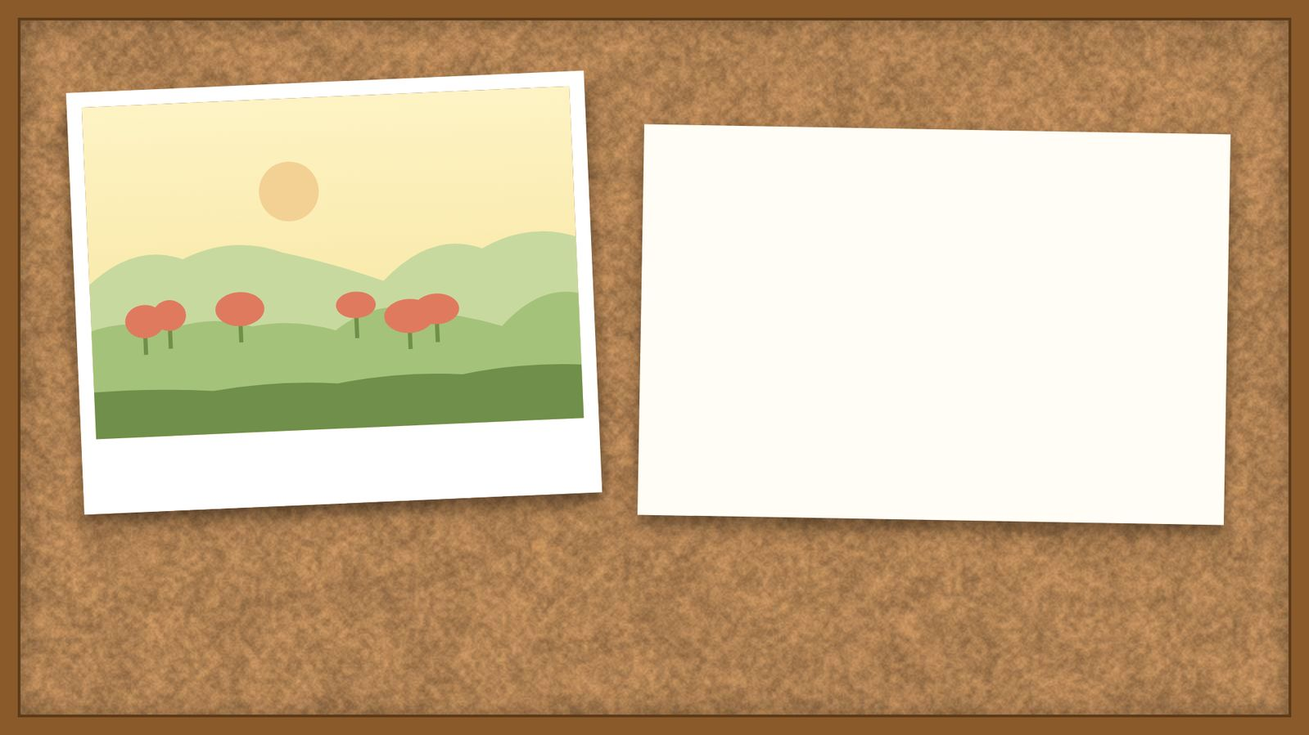
בראשית כ״ז
הברכות: יעקב ועשיו
שאלון 1261 · בראשית

Slide 2
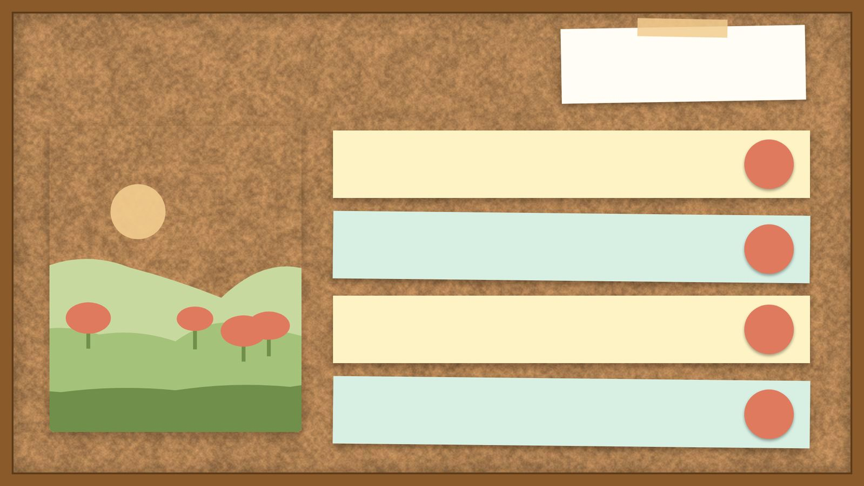
פתיחה
מטרות השיעור
נכיר את הסיפור «הברכות: יעקב ועשיו» (בראשית כ״ז) ואת הדמויות בו
1
נבחן כיצד הסיפור מבטא את התמה «בראשית»
2
נקרא פסוקי מפתח ונעמיק בפירוש רש"י ומלבי"ם
3
נתרגל שאלה בסגנון הבגרות ונבדוק את התשובות
4
2

Slide 3
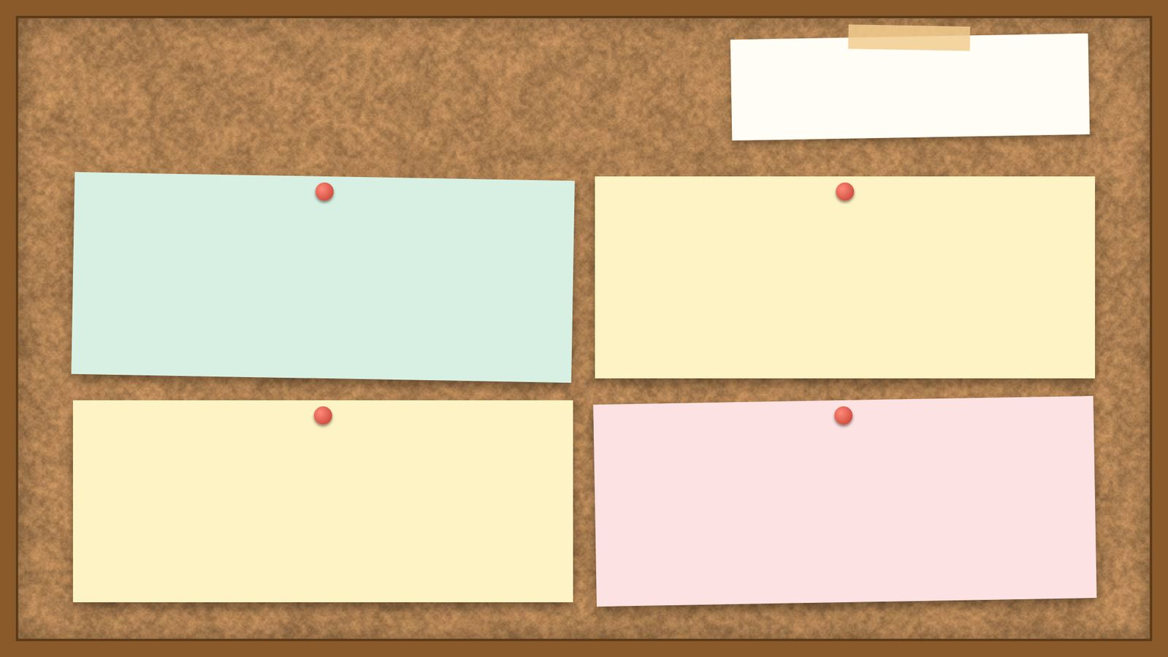
רקע
הדמויות בסיפור
יצחק
יעקב
יצחק זקן ועיניו כהות, וקורא לעשיו: ״צודה לי ציד ועשה לי מטעמים...
את יעקב״ ואומר בלבו ״יקרבו ימי אבל אבי ואהרגה את יעקב אחי״.
לבן
רבקה
רבקה שומעת ומורה ליעקב לברוח לחרן, ״ושבת עמו ימים אחדים״ אצל לבן.
רבקה מלבישה את יעקב בבגדי עשיו ומכסה את ידיו וצווארו בעורות הגדיים.
3

Slide 4
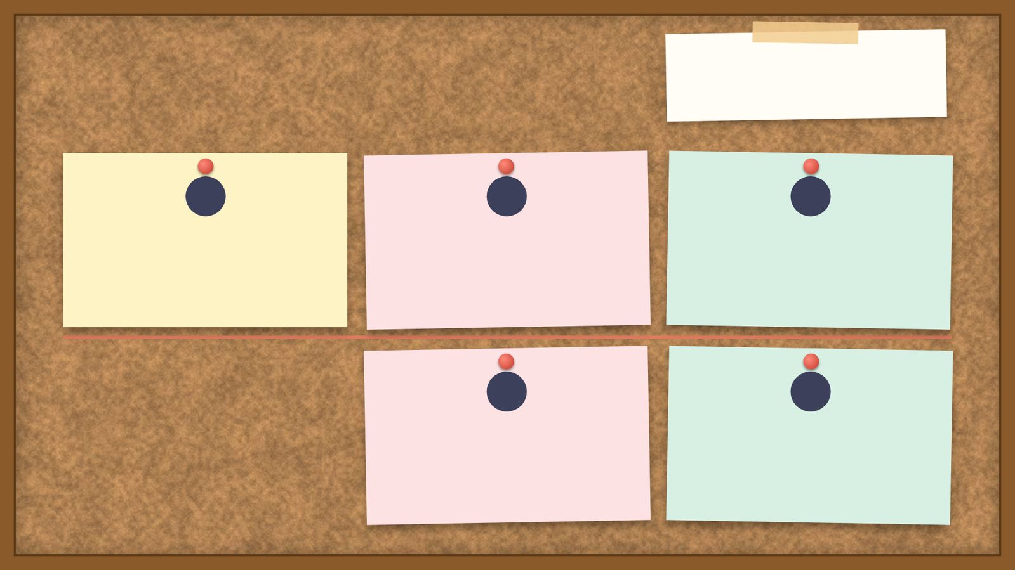
רקע
רצף האירועים
3
2
1
יעקב נכנס ליצחק ואומר ״אנכי עשו בכרך״.
רבקה שומעת ומורה ליעקב ללבוש בגדי עשיו, לשים עורות גדיים על ידיו ולהביא ליצחק את המטעמים.
יצחק זקן וכהו עיניו.
5
4
עשיו שונא את יעקב ומתכנן להרוג אותו אחרי מות אביו.
עשיו מגיע וצועק ״ברכני גם אני אבי״.
4

Slide 5
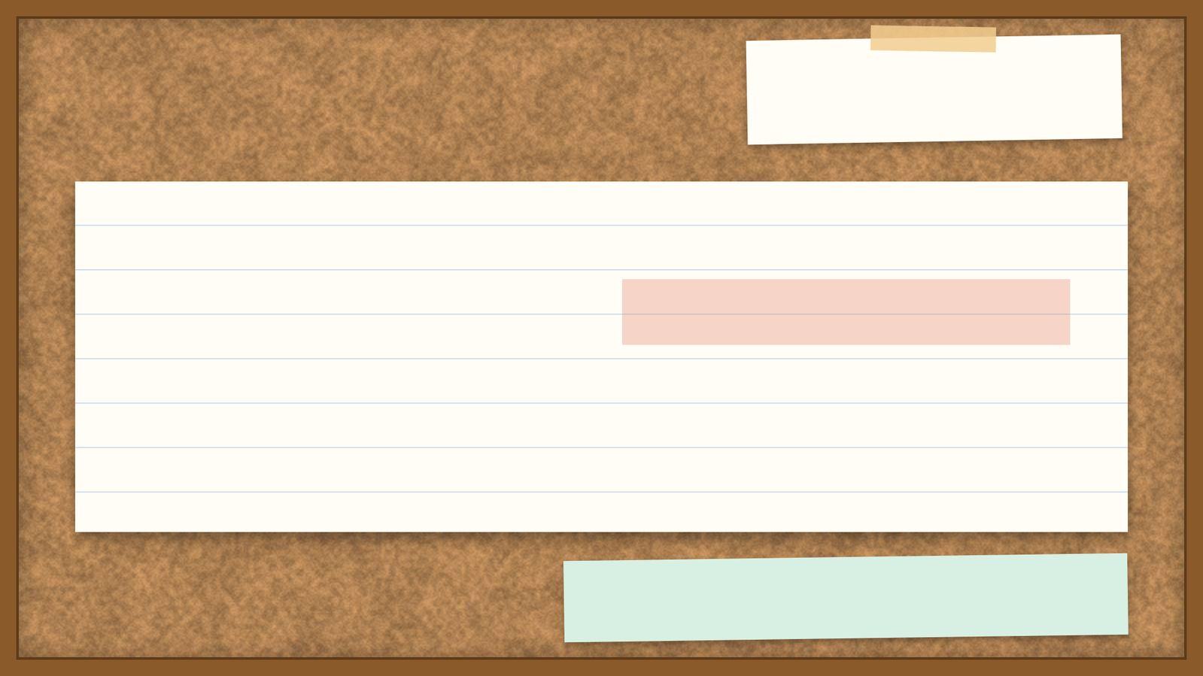
קוראים בפסוקים · 1/4
בראשית כ"ז, א'
וַיְהִי כִּי־זָקֵן יִצְחָק וַתִּכְהֶיןָ עֵינָיו מֵרְאֹת וַיִּקְרָא אֶת־עֵשָׂו בְּנוֹ הַגָּדֹל וַיֹּאמֶר אֵלָיו בְּנִי וַיֹּאמֶר אֵלָיו הִנֵּנִי
יצחק זקן ועיניו כהות, וקורא לעשיו: ״צודה לי ציד ועשה לי מטעמים...
5

Slide 6
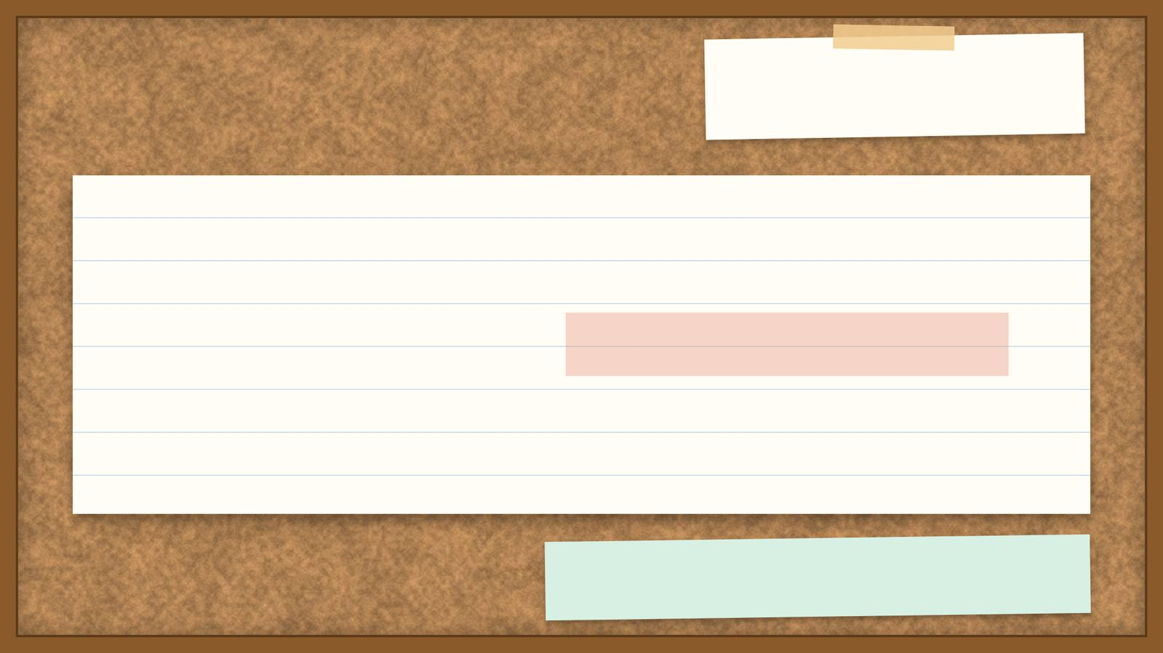
קוראים בפסוקים · 2/4
בראשית כ"ז, י"ח
וַיָּבֹא אֶל־אָבִיו וַיֹּאמֶר אָבִי וַיֹּאמֶר הִנֶּנִּי מִי אַתָּה בְּנִי
רבקה מלבישה את יעקב בבגדי עשיו ומכסה את ידיו וצווארו בעורות הגדיים.
6

Slide 7
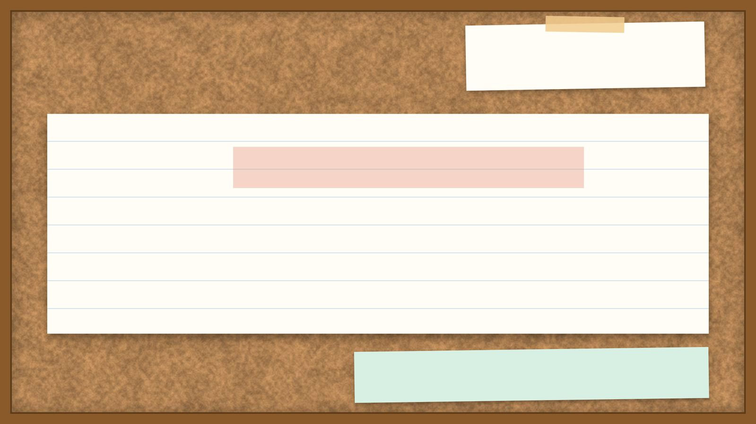
קוראים בפסוקים · 3/4
בראשית כ"ז, ל"ו
וַיֹּאמֶר הֲכִי קָרָא שְׁמוֹ יַעֲקֹב וַיַּעְקְבֵנִי זֶה פַעֲמַיִם אֶת־בְּכֹרָתִי לָקָח וְהִנֵּה עַתָּה לָקַח בִּרְכָתִי וַיֹּאמַר הֲלֹא־אָצַלְתָּ לִּי בְּרָכָה
יעקב בקושי יוצא ועשיו נכנס.
7

Slide 8
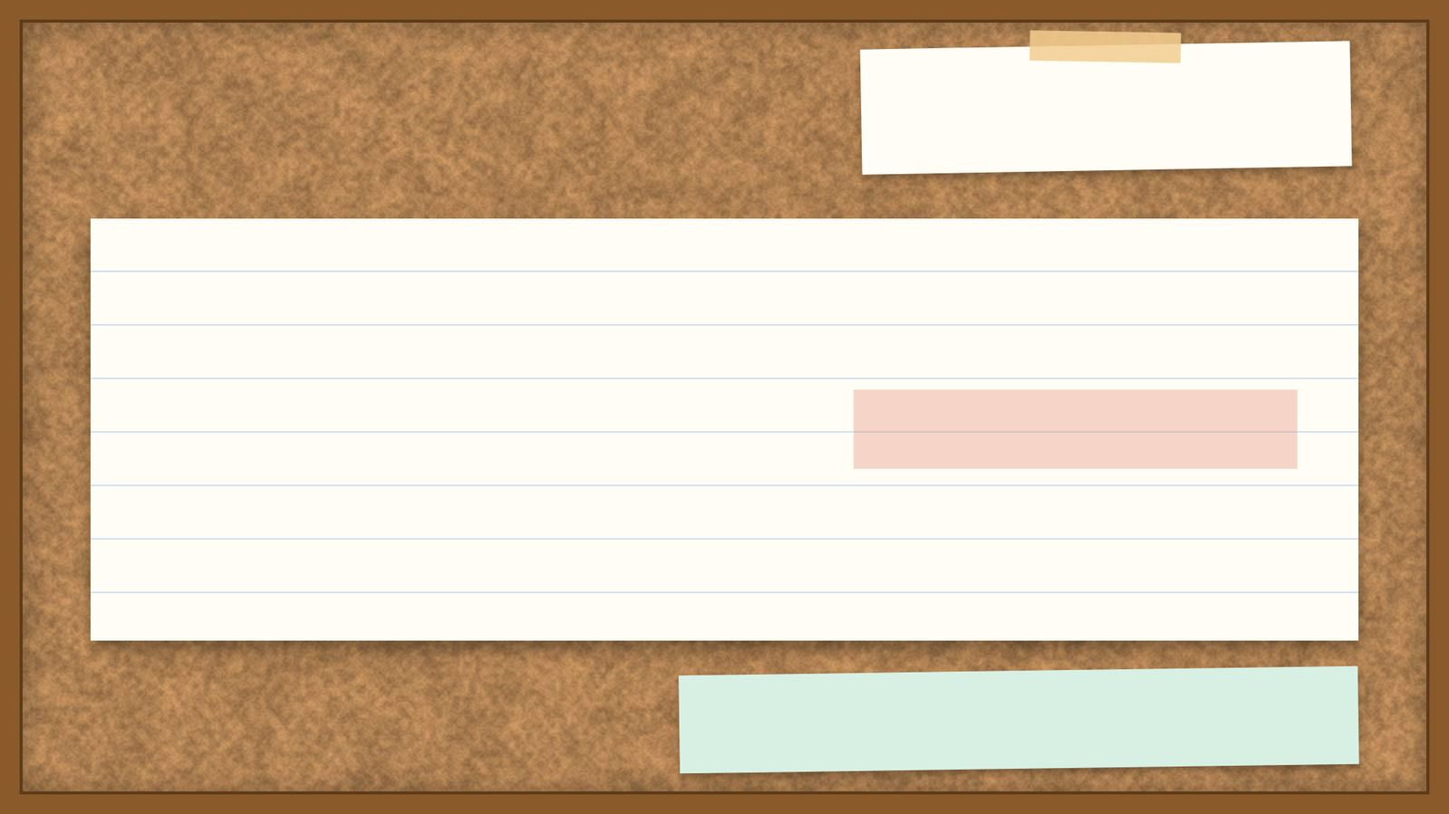
קוראים בפסוקים · 4/4
בראשית כ"ז, מ"ג
וְעַתָּה בְנִי שְׁמַע בְּקֹלִי וְקוּם בְּרַח־לְךָ אֶל־לָבָן אָחִי חָרָנָה
עשיו ״וישטום...
8

Slide 9
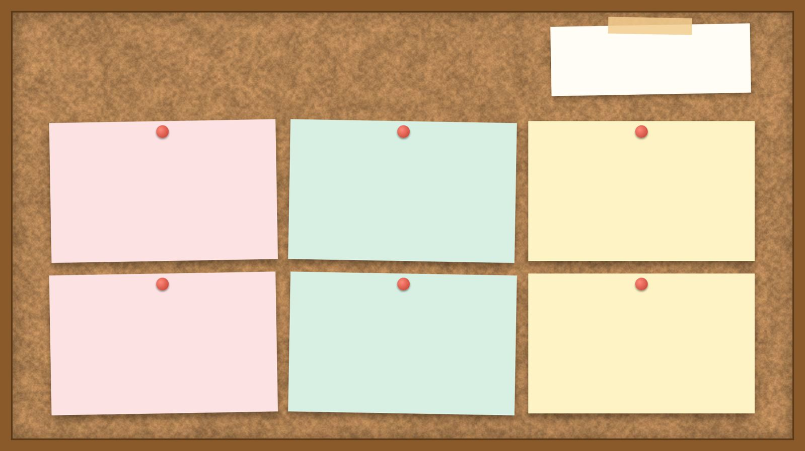
מילים ומושגים
ביאורי מילים
מילה מנחה
אצלת
ויעקבני
מילה/שורש החוזר/ת על עצמו/ ה במספר פסוקים או פרקים במספר חריג של פעמי או במספר סימלי של פעמי בקטע, או…
לְשׁוֹן הַפְרָשָׁה כְּמוֹ וַיָּאצֶל.
כְּתַרְגּוּמוֹ וּכְמַנִי – אֲרָבַנִי; וְאָרַב – וּכְמַן. וְיֵשׁ מְתַרְגְּמִין וְחַכְּמַנִי, נִתְחַכֵּם לִי.
מדרש שם
קורבנות
תורת הגמול
מדרש שם הוא הסבר לשמו של אדם או מקום.
מתנה מן החי או מן הצומח שמביא אדם למקדש לכבוד האל.
הגמול, או שכר ועונש, היא נושא מרכזי במקרא, שמטרתו לחנך ליראת ה'.
9

Slide 10

פרשנים
רש"י
רש"י על בראשית כ"ז, א'
ותכהין. בַּעֲשָׁנָן שֶׁל אֵלּוּ. דָּ"אַ כְּשֶׁנֶּעֱקַד עַ"גַּ הַמִּזְבֵּחַ וְהָיָה אָבִיו רוֹצֶה לְשָׁחֳטוֹ, בְּאוֹתָהּ שָׁעָה נִפְתְּחוּ הַשָּׁמַיִם וְרָאוּ מַלְאֲכֵי הַשָּׁרֵת וְהָיוּ בוֹכִים, וְיָרְדוּ דִמְעוֹתֵיהֶם וְנָפְלוּ עַל עֵינָיו, לְפִיכָךְ כָּהוּ עֵינָיו. דָּ"אַ כְּדֵי שֶׁיִּטֹּל יַעֲקֹב אֶת הַבְּרָכוֹת:
מה מסביר רש"י על «ותכהין»? הסבירו בלשונכם.
10

Slide 11

פרשנים
מלבי"ם
מלבי"ם על בראשית כ"ז, י"ח
ויאמר אבי. תחלה לא ערב לבו לאמר רק מלה אחת וכשראה שלא הכירהו אמר אנכי עשו בכרך, ועשו אמר אני בנך בכורך עשו, שכלל בלשון, שיקדים האדם בדבורו את הדבר שהוא עקר ...
מה מוסיף פירושו של מלבי"ם להבנת הפסוק? בססו את תשובתכם על הציטוט.
11

Slide 12

שאלות הבנה ופרשנות · 1/3
שאלה 1
קראו פסוקים א׳–י״ז («ההכנות לברכה»). מה מתואר בקטע? הביאו ראיה מן הכתוב.
8 נקודות
12

Slide 13

שאלות הבנה ופרשנות · 2/3
שאלה 2
קראו פסוקים ל׳–מ׳ («עשיו מבקש ברכה»). מה מתואר בקטע? הביאו ראיה מן הכתוב.
8 נקודות
13

Slide 14

שאלות הבנה ופרשנות · 3/3
שאלה 3
קראו פסוקים מ״א–מ״ו («יעקב בורח»). מה מתואר בקטע? הביאו ראיה מן הכתוב.
8 נקודות
14

Slide 15
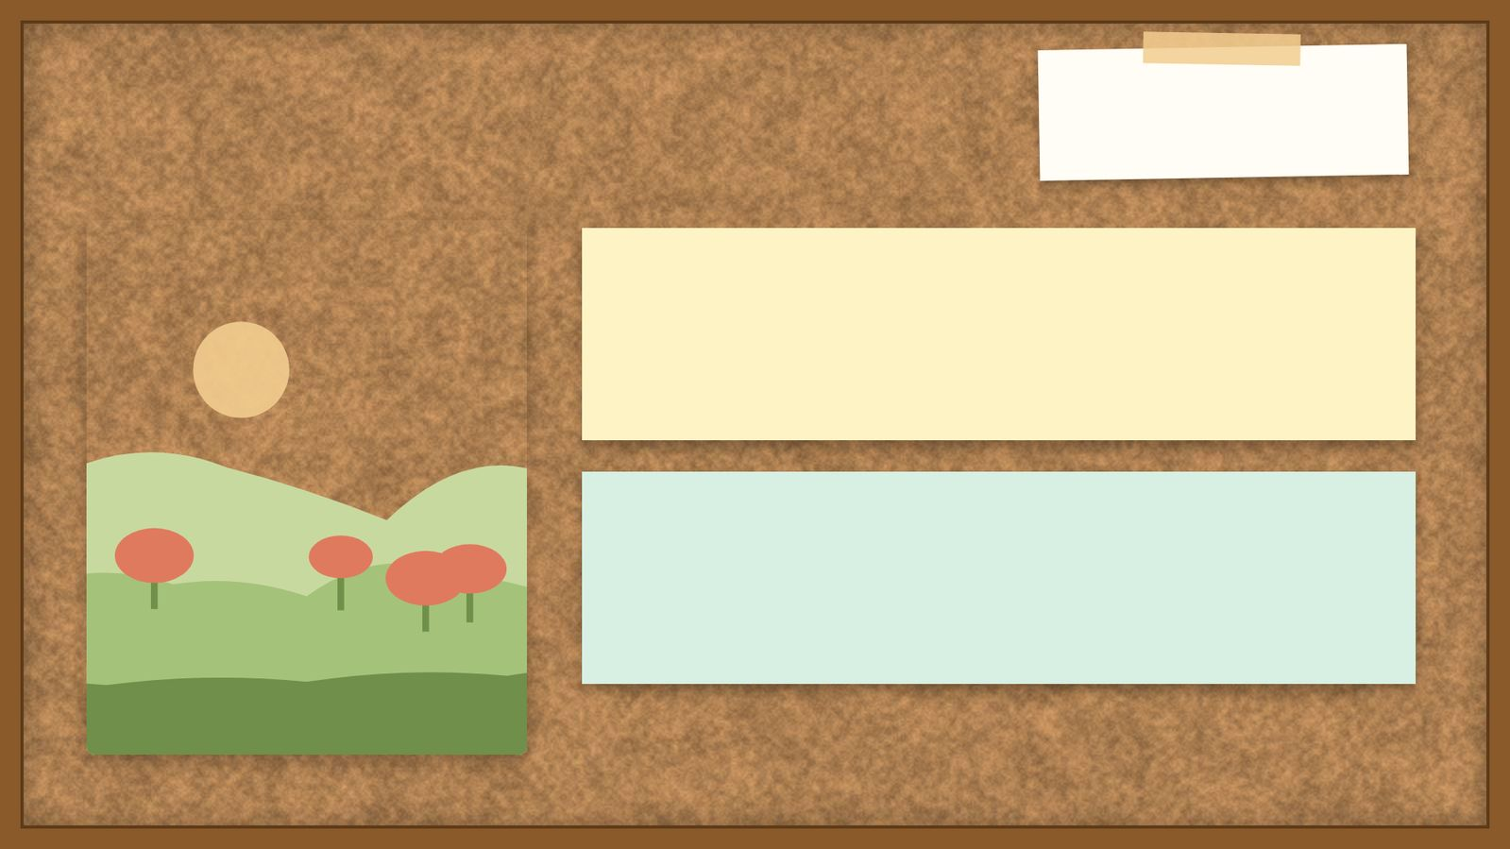
דיון בכיתה
מה דעתכם?
הוכיחו טענה זו בנוגע לתמר, וכתבו אם לדעתכם גם יעקב פעל ממניע זה.
על פי הפסוקים בראשית, כ"ה, 34-31, האם לדעתך ההאשמה בפסוק 36 שלפניך מוצדקת?
15

Slide 16
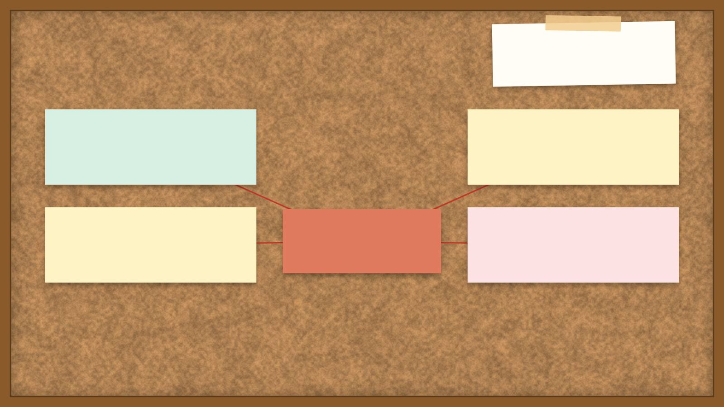
סיכום
מפת מושגים
יעקב מקבל ברכה
ההכנות לברכה
יעקב בורח
הברכות: יעקב ועשיו
עשיו מבקש ברכה
16

Slide 17

תרגול לקראת הבגרות
שאלה בסגנון בגרות
(חורף תשפ"ו (שאלון 1261))
2. קראו בראשית, פרק כ"ז, פסוקים ו'–מ"ו.
א. קראו פסוקים ו'–י' ופסוקים מ"א–מ"ו. (1) על פי פסוקים ו'–י', מה רצתה רבקה להשיג בעבור יעקב למען עתידו, וכיצד פעלה למימוש רצונה? (4 נקודות) (2) על פי פסוקים מ"א–מ"ו, מה הייתה הסכנה הצפויה ליעקב, וכיצד פעלה רבקה להגן עליו מפני סכנה זו? הסבירו את דבריכם. (4 נקודות)
17

Slide 18
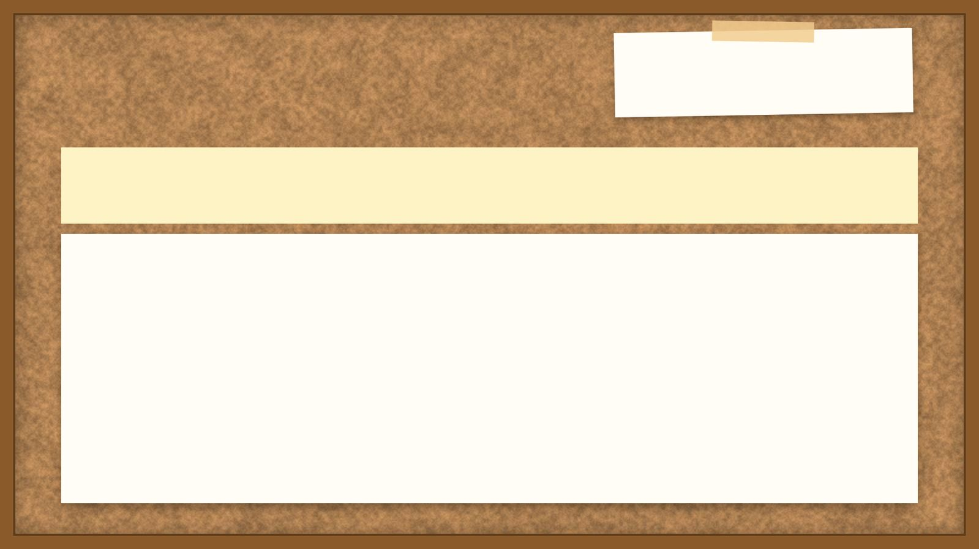
תשובות
תשובה לשאלה 1
קראו פסוקים א׳–י״ז («ההכנות לברכה»). מה מתואר בקטע? הביאו ראיה מן הכתוב.
יצחק זקן ועיניו כהות, וקורא לעשיו: ״צודה לי ציד ועשה לי מטעמים... בעבור תברכך נפשי בטרם אמות״. רבקה שומעת ופונה ליעקב: ״שמע בקולי לאשר אני מצווה אותך״.
18

Slide 19
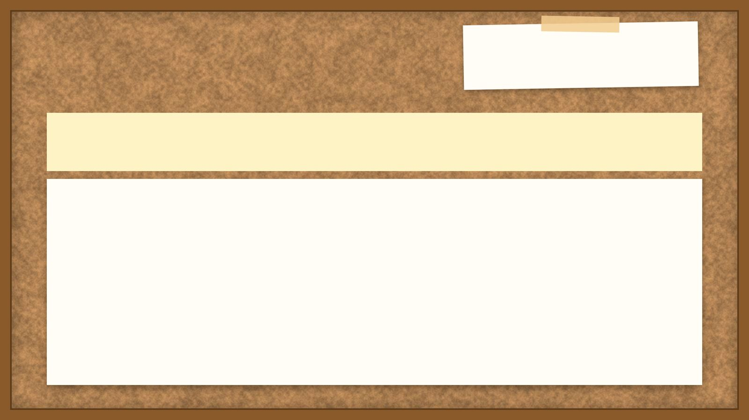
תשובות
תשובה לשאלה 2
קראו פסוקים ל׳–מ׳ («עשיו מבקש ברכה»). מה מתואר בקטע? הביאו ראיה מן הכתוב.
יעקב בקושי יוצא ועשיו נכנס. יצחק ויחרד חרדה גדולה עד מאוד ומבין. עשיו ״ויצעק צעקה גדולה ומרה עד מאד״ ומבקש ״ברכני גם אני אבי״.
19

Slide 20
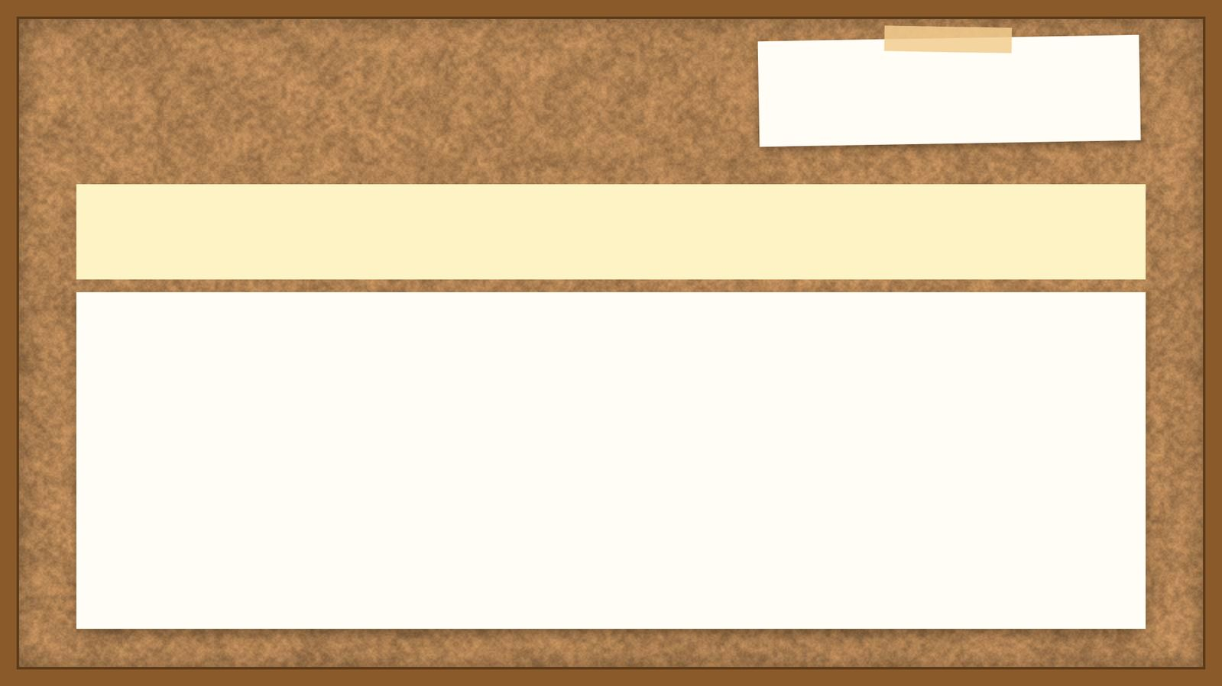
תשובות
תשובה לשאלה 3
קראו פסוקים מ״א–מ״ו («יעקב בורח»). מה מתואר בקטע? הביאו ראיה מן הכתוב.
עשיו ״וישטום... את יעקב״ ואומר בלבו ״יקרבו ימי אבל אבי ואהרגה את יעקב אחי״. רבקה שומעת ומורה ליעקב לברוח לחרן, ״ושבת עמו ימים אחדים״ אצל לבן.
20

Slide 21

תשובות
מחוון – שאלת הבגרות
שאלה 2
סעיף א'
(1) על פי פסוקים ו'-י', רבקה רצתה להשיג בעבור יעקב למען עתידו, את ברכת הבכורה מיצחק (שהייתה מיועדת לעשו). לשם מימוש רצונה, רבקה מיהרה לספר ליעקב על כוונתו של יצחק לברך את עשו לפני מותו, לכן ציוותה על יעקב לעשות כדבריה ולהתייצב לפני יצחק עם המטעמים שהיא תכין ולגרום לו לחשוב שמדובר בעשו, וכך יברך את יעקב במקום את עשו. רבקה רוצה להבטיח שיעקב יהיה ממשיך דרכו של יצחק, ושבו תתגשמנה ההבטחות שניתנו לאברהם ויצחק.
(2) על פי פסוקים מ"א-מ"ו, הסכנה שהייתה צפויה ליעקב, היא מידי עשו הכועס עליו שגנב את ברכתו מאביהם והוא רוצה להורגו. כדי להגן עליו מסכנה זו, רבקה הורתה ליעקב לברוח אל לבן אחיה הנמצא בחרן ולהישאר שם עד שישכך זעמו של עשו (וישכח מהמעשה ולא ירצה עוד להורגו). לפני יצחק, תירצה רבקה את הליכתו של יעקב לחרן אל אחיה, כדי להביא כלה מבנות המשפחה (שחלילה לא יישא אישה כנענית).
21

